Slide 1




Slide 2


Slide 3


Slide 4


Slide 5


Slide 6


Slide 7


Slide 8


Slide 9
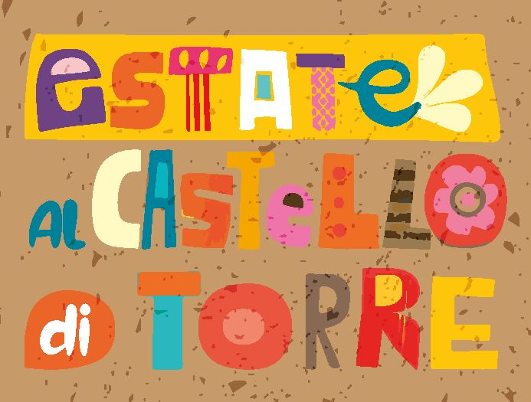

Slide 10


Slide 11


Slide 12


Slide 13
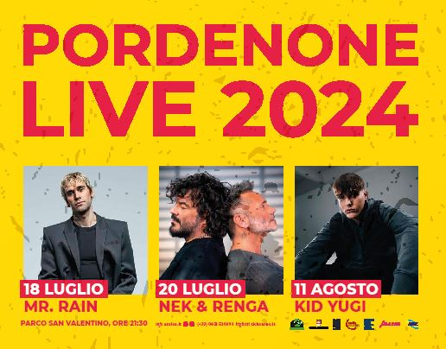

Slide 14


Slide 15


Slide 16


Slide 17


Slide 18
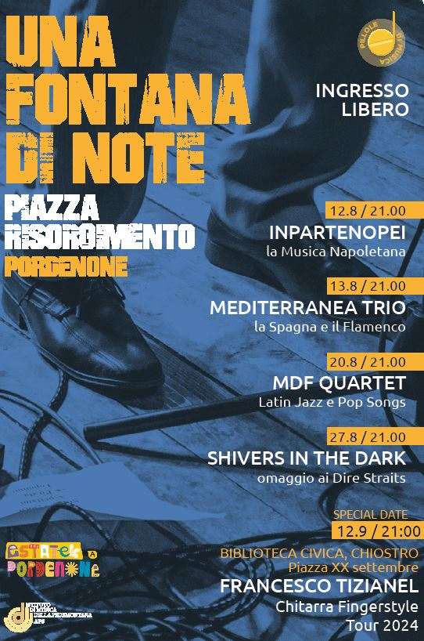

Slide 19



Slide 20

INCONTRI, LABORATORI, MASTERCLASS, PROIEZIONI E CULTURA

Slide 21


Slide 22


Slide 23

LARGO CERVIGNANO
VIA PONTINIA
SAN GREGORIO
TORRE
BORGOMEDUNA
RORAI GRANDE
VILLANOVA
VALLENONCELLO

Slide 24


Slide 25


Slide 26


Slide 27

GRAZIE A TUTTI
BUONA

